Slide 1


Slide 2


TUẦN 18
TIẾT 9,10

Slide 3



Slide 4

1. Đọc thành tiếng và trả lời câu hỏi:
ĐÀN MƯA CON
Đám mây đen trĩu nặng
Cúi mình xuống thấp dần
Cho đến khi rạn vỡ
Sinh ra triệu đứa con.
Giọt đậu vào cành khế
Giọt thấm xuống cánh đồng
Giọt bay trên mái phố
Nhảy dù xuống dòng sông.
Đàn mưa con bé tí
Trong trẻo như giọt sương
Vừa mới rời xa mẹ
Đã can đảm xuống đường.
Sau nhiều ngày trôi nổi
Đi du lịch khắp nơi
Chúng gặp nhau ở biển
Làm sóng trắng trùng khơi..
( Phi Tuyết Ba )
Notes:
a. Chỉ người, vật
- Từ ngữ chỉ người: người bán hàng, người bán chậu quất, người bán cây cảnh, người bán cành đào, người đàn ông, người mua cây cảnh, người mua chậu quất, người mua cành đào, người đi chợ, người phụ nữ, người nặn đồ chơi, bạn nhỏ, bạn nam, bạn nữ, trẻ em,...
- Từ ngữ chỉ vật: cành đào, chậu quất, cây quất, chậu cây cảnh, cây cảnh, cái túi, đồ chơi, cái bàn, cái ghế,...
b. Chỉ hoạt động: bán hàng, mua hàng, nặn đồ chơi, xem, nhìn, đi chợ, đi chơi, mời mua cây cảnh,...)

Slide 5



a. Trong bài thơ, những giọt mưa được gọi là gì?
- Trong bài thơ, những giọt mưa được gọi là đàn mưa con.
b. Giọt mưa rơi xuống những đâu?
- Những nơi mà giọt mưa rơi xuống là: cành khế, cánh đồng, mái phố, dòng sông, biển.

Slide 6
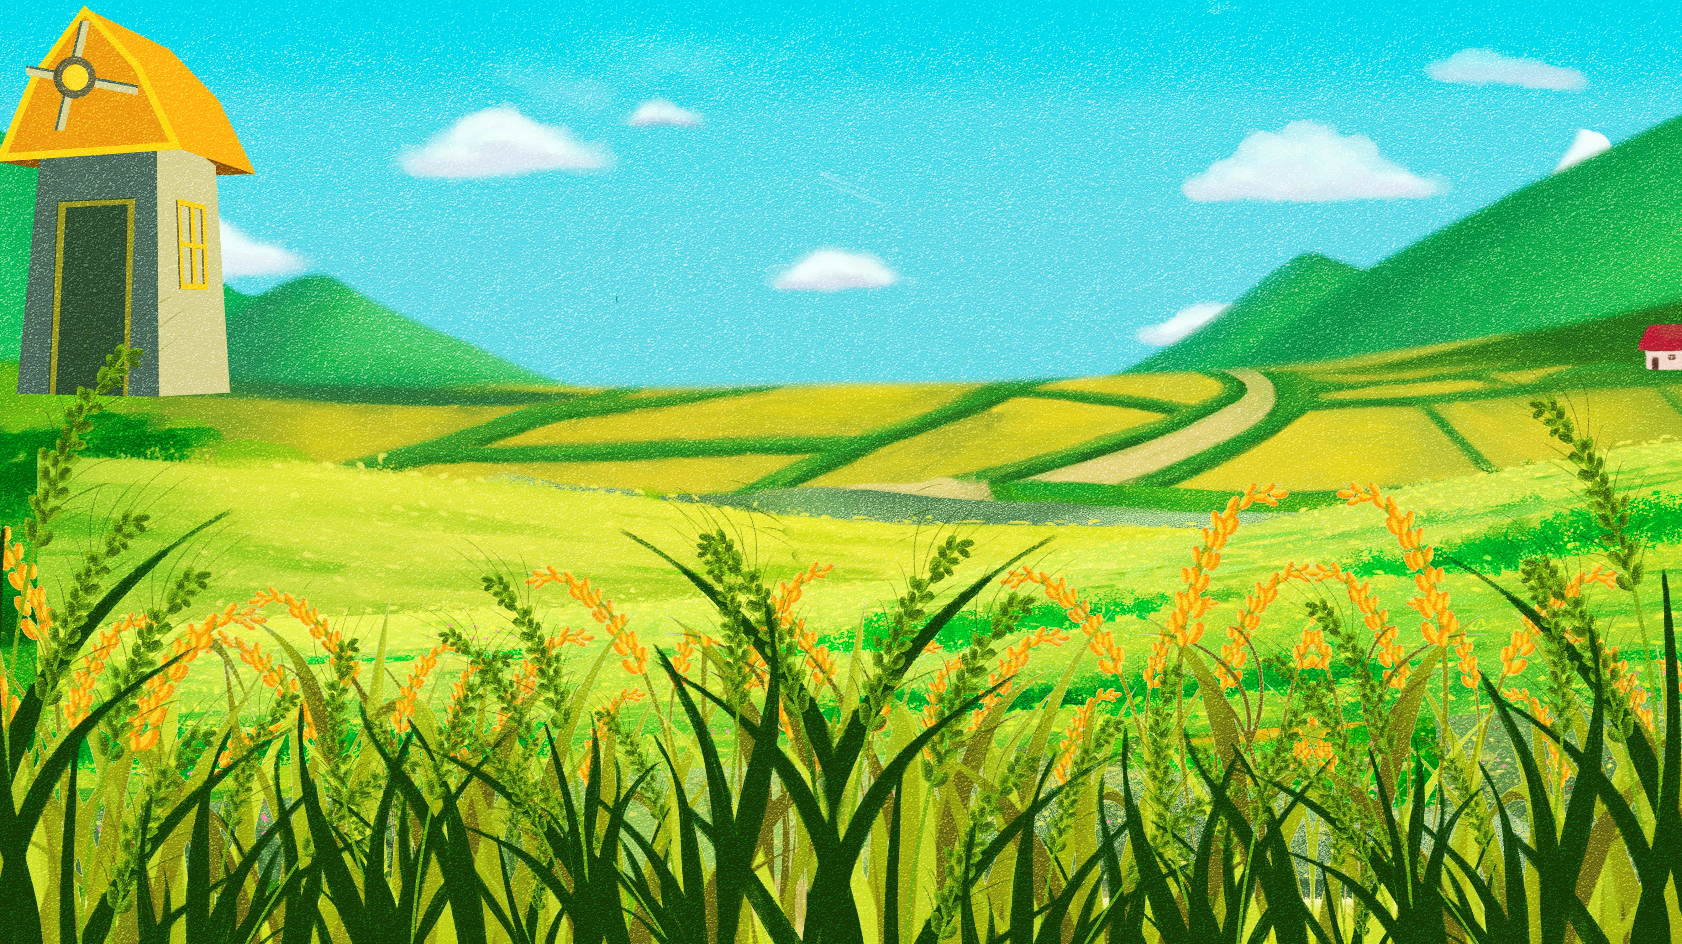
CỎ VÀ LÚA
Ngày xưa, cỏ và lúa là hai chị em ruột, dáng dấp giống hệt nhau. Khi lớn lên, mẹ cho cỏ và lúa ở riêng, mỗi người một cánh đồng.
Lúa chăm chỉ hứng nắng, đón gió, tích luỹ chất màu từ đất, làm ra những hạt thóc vàng. Còn cỏ, chỉ mải đùa nghịch với những giọt sương long lanh đọng trên lá. Dần dần, cỏ ốm o gầy còm, chẳng làm ra sản phẩm gì có ích.
Một hôm, lúa mời cỏ và bạn bè tới chơi. Sau khi ăn uống đủ đầy, cỏ lăn ra ngủ. Thấy nhà của chị lúc sáng sủa, mát mẻ, cỏ xin ở lại. Lúa vốn hiền lành và thương em, nên đã đồng ý. Từ đấy, cỏ sống chung với lúa. Cỏ còn dựa dẫm vào những người láng giềng nhưng ngô, khoai, sắn,... Cho đến bây giờ, tính tình cỏ vẫn không thay đổi. Chẳng ai ưa cải tính lười nhác của cỏ.
(Theo Nguyên Anh)
Notes:
a. Chỉ người, vật
- Từ ngữ chỉ người: người bán hàng, người bán chậu quất, người bán cây cảnh, người bán cành đào, người đàn ông, người mua cây cảnh, người mua chậu quất, người mua cành đào, người đi chợ, người phụ nữ, người nặn đồ chơi, bạn nhỏ, bạn nam, bạn nữ, trẻ em,...
- Từ ngữ chỉ vật: cành đào, chậu quất, cây quất, chậu cây cảnh, cây cảnh, cái túi, đồ chơi, cái bàn, cái ghế,...
b. Chỉ hoạt động: bán hàng, mua hàng, nặn đồ chơi, xem, nhìn, đi chợ, đi chơi, mời mua cây cảnh,...)

Slide 7

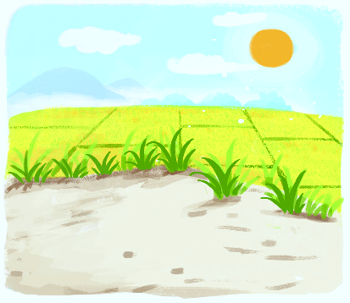

a. Trong câu chuyện, lúa và cỏ có mối quan hệ như thế nào?
Là bạn của nhau
Là hai chị em ruột
Là láng giềng của nhau

Slide 8
b. Sau một thời gian ra ở riêng, cỏ và lúa khác nhau như thế nào?
làm ra những hạt thóc vàng
cỏ
ốm o gầy còm, chẳng làm ra sản phẩm gì
lúa
sống dựa dẫm vào ngô, khoai, sắn,...

Slide 9
c. Vì sao lúa làm ra được sản phẩm có ích?
Vì lúa chăm chỉ
Vì lúa hiền lành
Là lúa ở nơi sáng sủa

Slide 10

d. Vì sao có không được ai ưa thích?
Cỏ không được ai ưa thích là bởi vì cỏ lười biếng.

Slide 11

e. Điền dấu chấm, dấu chấm hỏi hoặc dấu chấm than vào ô vuông.
Cỏ: - Chị lúa ơi, chị cho em ở lại nhà chị được không ?
Lúa: - Ừ, em ở lại đây, chị em mình sẽ cùng nhau làm việc .
Cỏ: - Cảm ơn chị nhé !

Slide 12



Slide 13

1. Nghe - viết:
CỎ VÀ LÚA
(từ Lúa chăm chỉ đến có ích)

Slide 14
Cỏ ȩà ẚúa
Lúa εɞʎ εỉ ẘɽȰḑ ǻɇȰḑ, đóΪ gió, Ǉíε ẚuἯ εất Ǻàu Ǉừ đất, ẚɂʎ ǟa ηʀȰḑ ẘạt κóΟɖ ȩɂȰḑ. CòΪ cỏ, εỉ Ǻải đùa ǻθịε ȩớΤ΅ ηʀȰḑ giọΤή ȨΰơΪḑ ẚoΪḑ ẚȯʏ đọΪḑ ǇΛên ẚá. DɦȰ dɦȰ, cỏ ốΨ o ẑầἫ còΨ, εɉȰḑ ẚɂʎ ǟa ȤɛȰ ιɧʎ gì có Şε.
Khi viết đoạn văn, con cần viết như thế nào?
Trong đoạn văn có những dấu câu nào?
Con cần viết hoa ở đâu?

Slide 15
2. Viết 3 – 4 câu kể một việc làm tốt của em ở nhà hoặc ở trường.
Việc tốt em đã làm là việc gì?
G:
Em làm việc đó ở đâu, khi nào?
Em có suy nghĩ, cảm xúc gì sau khi làm việc đó?

Slide 16


